Slide 1




Proyecto
GuramaOnline
Sistema Digital para Optimizar Inventarios y Pedidos
Camila Alejandra Mahecha Mancera
Evelyn Zahory Cárdenas Vega
Laura Camila Cruz Lemus
Reinel Loaiza Lizcano
ADSO Ficha 3206403
24 de junio de 2025
Servicio Nacional de Aprendizaje (SENA)
Centro de Electricidad, Electrónica y Telecomunicaciones (CEET)

Slide 2

CONTENIDO
01
02
03
04
05
Planteamiento problema
Objetivos generales
Objetivos específicos
Pregunta problema
Justificación
06
07
08
09
10
Alcance
Delimitación
Técnicas e instrumentos de recolección
BPMN de la situación actual
Requisitos Funcionales - no funcionales

Slide 3

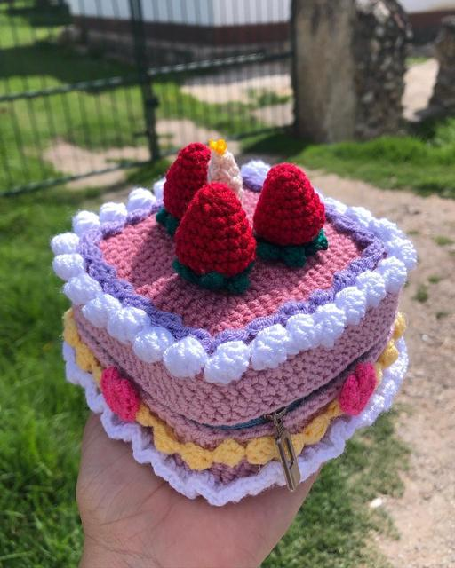
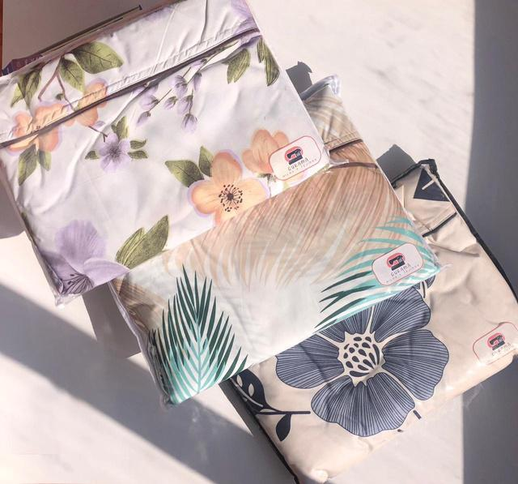

Planteamiento del problema
Logotipo de Gurama
Gurama es una tienda ubicada en la localidad de Kennedy, Bogotá. Se especializa en la creación y venta de amigurumis (tejidos) y sábanas personalizadas desde 2022.

Slide 4
01
01
01
01
01
01
01
Planteamiento del problema
Actualmente, en Gurama, la gestión de inventario y pedidos se lleva a cabo de manera manual, mediante anotaciones en papel, mensajes por WhatsApp o conversaciones verbales que no se registran de forma sistemática. Esta informalidad en los procesos genera diversas dificultades operativas, tales como desorganización del inventario, errores en la toma y seguimiento de pedidos, retrasos en las entregas y pérdida de información clave. Estas fallas afectan directamente la eficiencia del negocio, la experiencia del cliente y la capacidad de respuesta ante la demanda.
01
01
01
01
01
01
01

Slide 5
01
01
01
01
01
01
01
Planteamiento del problema
La ausencia de un sistema de información centralizado que permita registrar y consultar productos, controlar el stock en tiempo real, validar pagos, organizar la producción y llevar trazabilidad de los pedidos impide a Gurama operar de forma eficiente y escalar sus procesos. Esta situación limita el crecimiento del emprendimiento y debilita la confianza de los clientes al generar inconsistencias en la atención y cumplimiento de los pedidos.
01
01
01
01
01
01
01

Slide 6

01
Objetivo general
Desarrollar un sistema de información que permita el control eficiente del inventario y la gestión de pedidos en Gurama.
Objetivos específicos
Diseñar e implementar un módulo de gestión de productos: Que permita registrar y clasificar productos, gestionar el inventario con control de entradas, salidas y conteo físico, generar alertas por bajo stock y facilitar búsquedas por nombre, color, diseño o precio.
01

Slide 7

01
Objetivos específicos
Desarrollar un módulo de pedidos estándar: Que permita al cliente seleccionar productos, añadirlos al carrito, diligenciar un formulario de compra, cargar el comprobante de pago y generar un ticket preliminar con los datos del pedido.
Desarrollar un módulo de ventas: Que permita validar pagos, realizar una lista de chequeo, registrar los datos del envío, generar tickets finales de venta, consultar el historial de ventas, emitir reportes y gestionar alertas de inventario.
01

Slide 8
01
Objetivos específicos
Implementar un módulo de pedidos personalizados: Que permita al cliente personalizar sábanas y cubrelechos eligiendo atributos como diseño, tamaño y tela, calcular el precio según las selecciones, y gestionar el pedido como parte del flujo normal del sistema.
01

Slide 9


PREGUNTA PROBLEMA
¿Cómo puede un Sistema de Información como GuramaOnline facilitar y optimizar la gestión de productos, inventario, pedidos y ventas en Gurama?

Slide 10
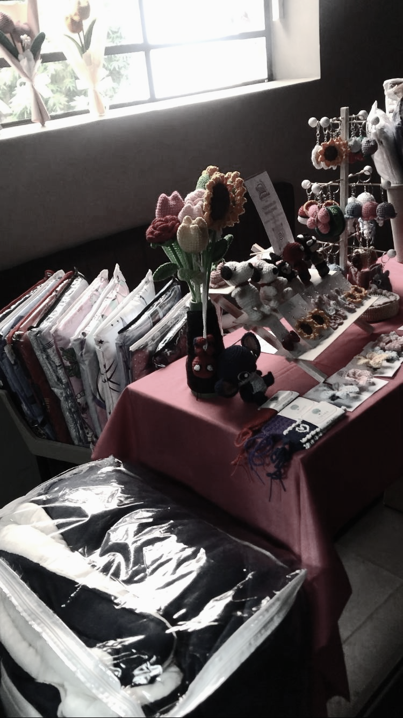
Justificación
La implementación de un sistema, para realizar el registro de productos, controlar el inventario, gestionar pedidos y registrar compras permitirá reducir errores, mejorar la atención y tener una visión clara del negocio en todo momento. Esto facilitará una gestión más eficiente y profesional, beneficiando tanto a la tienda como a sus clientes.
01

Slide 11

01
01
01
01
01
01
01
Alcance
El sistema de información para Gurama será accesible desde cualquier dispositivo, en cualquier lugar y en cualquier momento, permitiendo gestionar de manera eficiente los productos, inventario, pedidos y devoluciones. Incluye funciones para crear, modificar y consultar productos, gestionar pedidos en línea, registrar devoluciones y generar reportes en tiempo real. Además, contará con medidas de seguridad para proteger la información del negocio y de los clientes. Su objetivo es optimizar las operaciones, aumentar la satisfacción de los clientes y facilitar la toma de decisiones estratégicas en Gurama.
01
01
01
01
01
01
01

Slide 12

Delimitación
Límites del proyecto: El sistema de información para Gurama, denominado GuramaOnline, se desarrollará exclusivamente en Bogotá y tendrá una duración de 18 meses, desde 2025 hasta mediados de 2026. Este sistema permitirá gestionar pedidos, generar facturas e informes, y controlar las entradas y salidas del inventario y la administración de productos. No incluirá funciones relacionadas con el envío de productos.
No incluirá envío de productos, compras o facturación.
Preguntas clave: Las preguntas más fundamentales de nuestro proyecto son:
¿Dónde se enfocará?: GuramaOnline estará enfocado en el mercado de amigurumis y sábanas, centrándose en la gestión de inventarios, toma de pedidos, facturación y generación de informes para mejorar la organización de los procesos y facilitar futuras mejoras.

Slide 13
Delimitación
¿Qué módulos requiere?: Los módulos requeridos para realizar el sistema de información son:
Módulo de Productos:
Registrar entradas y salidas en tiempo real.
Clasificar productos por categoría.
Realizar conteos físicos y actualizar stock manualmente.
Enviar alertas automáticas cuando el inventario esté por debajo del mínimo.
Buscar y filtrar productos por nombre, diseño, color o precio.
Módulo de Pedidos Estándar:
Agregar productos al carrito de compras.
Diligenciar formulario con datos de envío y pago.
Subir comprobante de pago para su validación.
Generar ticket preliminar con resumen del pedido.

Slide 14
Delimitación
Módulo de Ventas:
Validar manualmente el pago registrado.
Realizar lista de chequeo del pedido antes del envío.
Registrar transportadora o medio de entrega.
Generar y enviar ticket final de venta.
Consultar historial de ventas y generar reportes.
Módulo de Pedidos Personalizados:
Permitir la personalización de sábanas y cubrelechos.
Seleccionar atributos como diseño, tamaño, color y tela.
Calcular el precio automáticamente según las elecciones.
Añadir pedidos personalizados al carrito de compra.
La implementación será realizada por el equipo RACE, sin ayuda de otras personas o empresas. Solo se enfocará en atender a los clientes de Gurama en Bogotá, sin considerar otros lugares o formas de venta en línea.

Slide 15
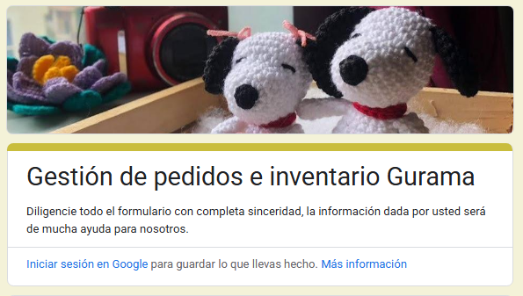
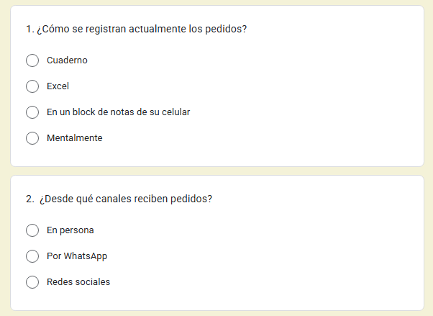
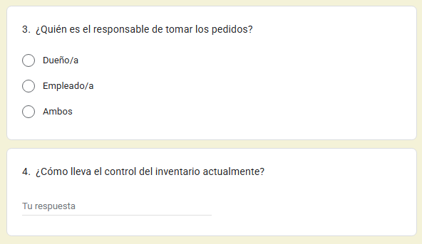
Técnicas e instrumentos de recolección
Encuesta para propietarios

Slide 16
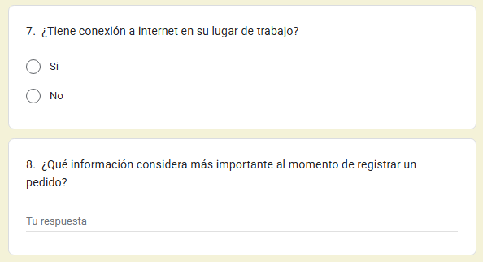
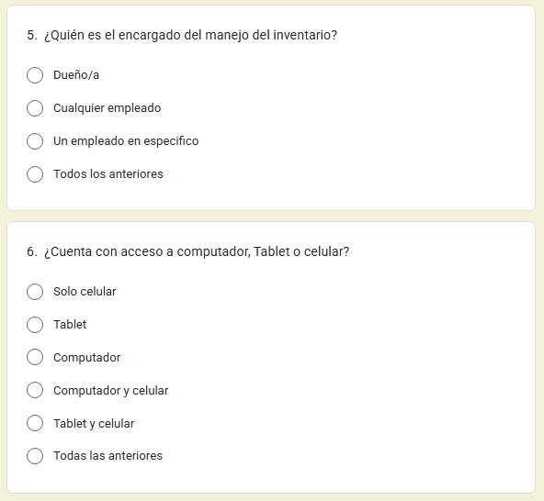
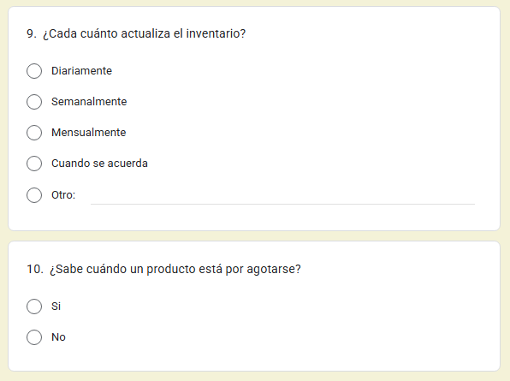
Técnicas e instrumentos de recolección

Slide 17
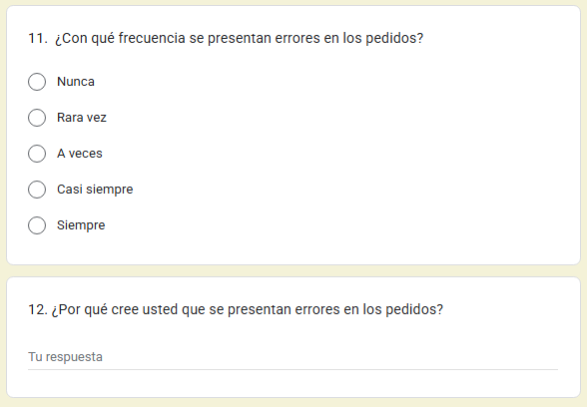
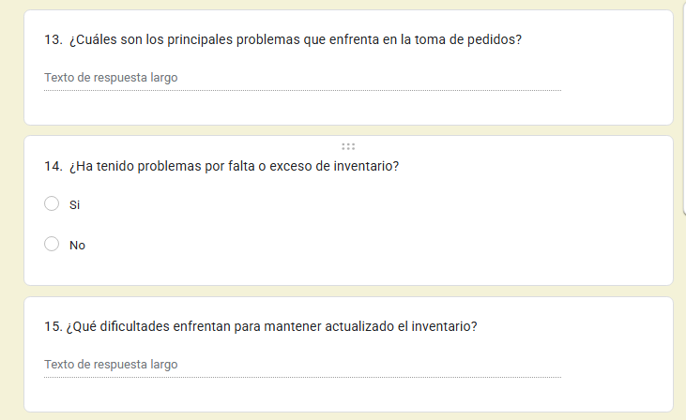
Técnicas e instrumentos de recolección

Slide 18
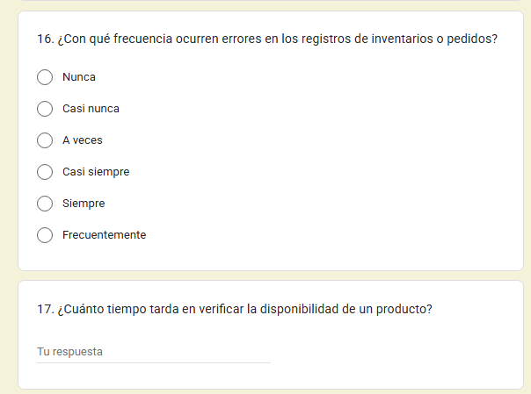
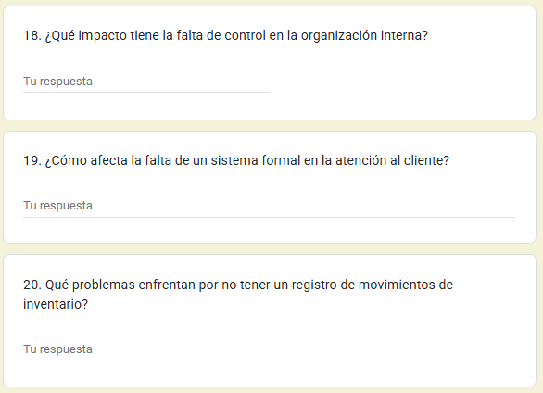
Técnicas e instrumentos de recolección

Slide 19
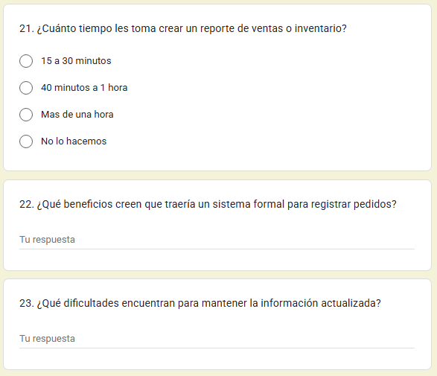
Técnicas e instrumentos de recolección
Cuestionario para propietarios

Slide 20
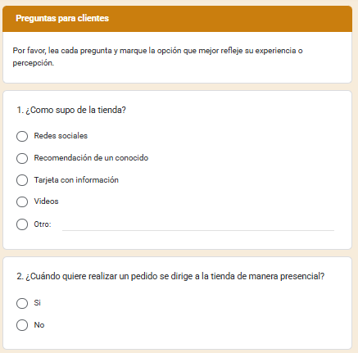
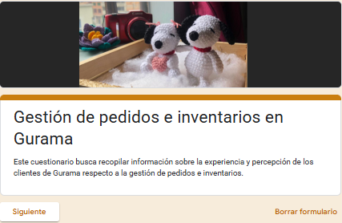
Técnicas e instrumentos de recolección
Encuesta para clientes

Slide 21
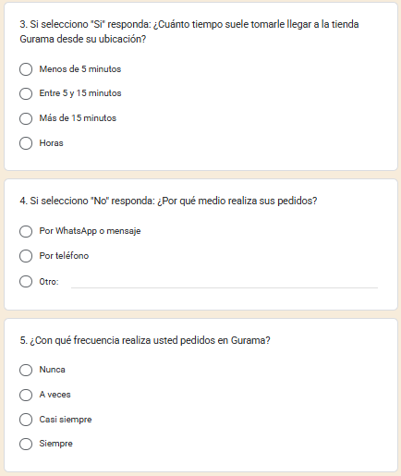
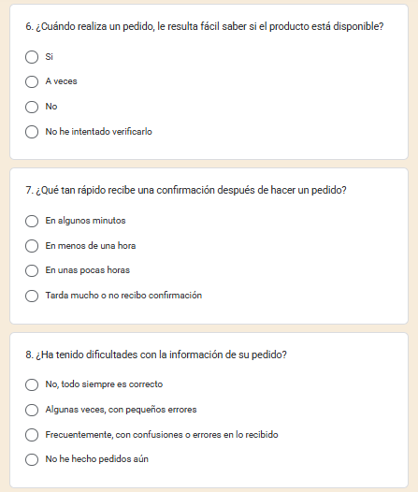
Técnicas e instrumentos de recolección

Slide 22
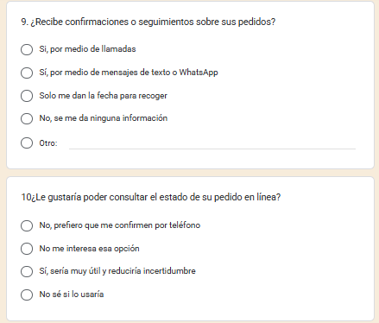
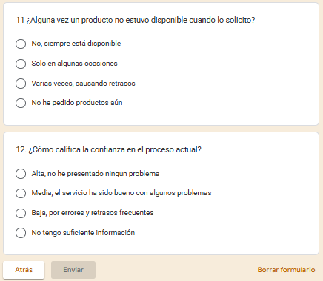
Técnicas e instrumentos de recolección
Cuestionario para clientes

Slide 23
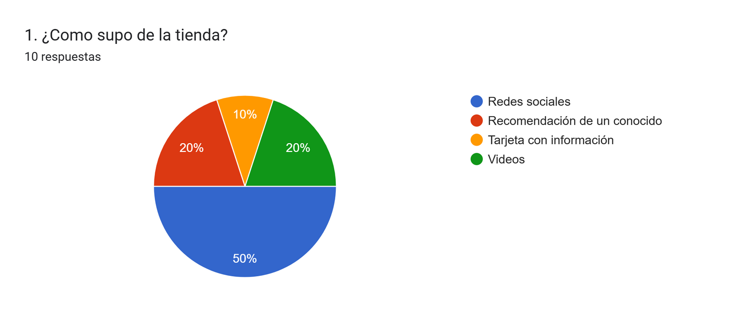
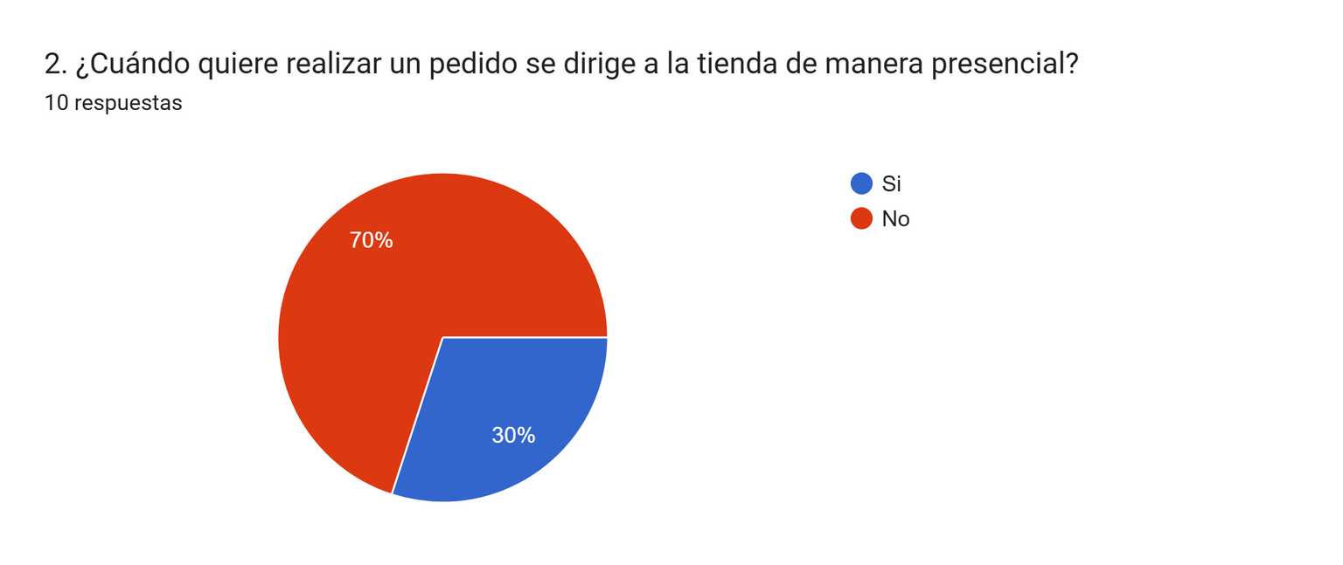
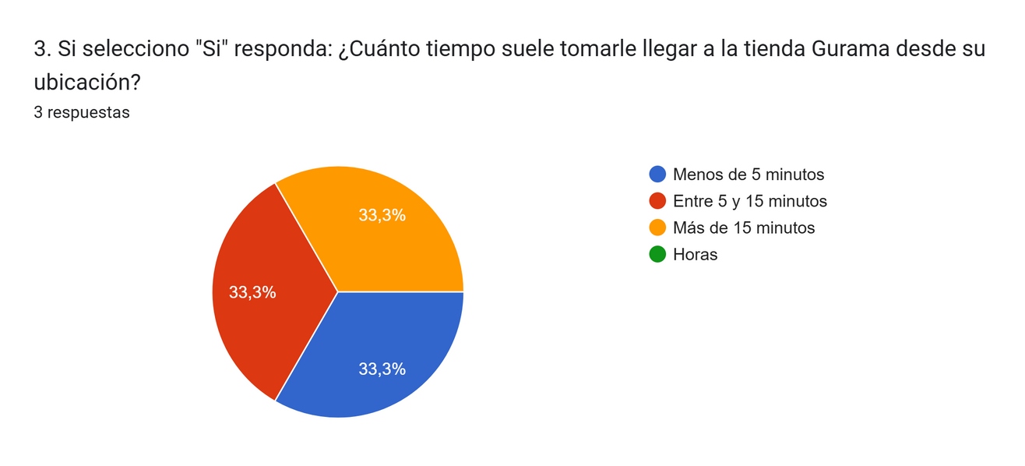
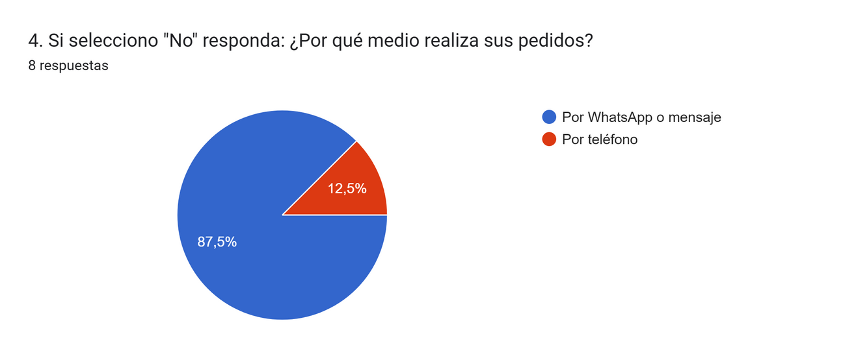
Datos obtenidos

Slide 24
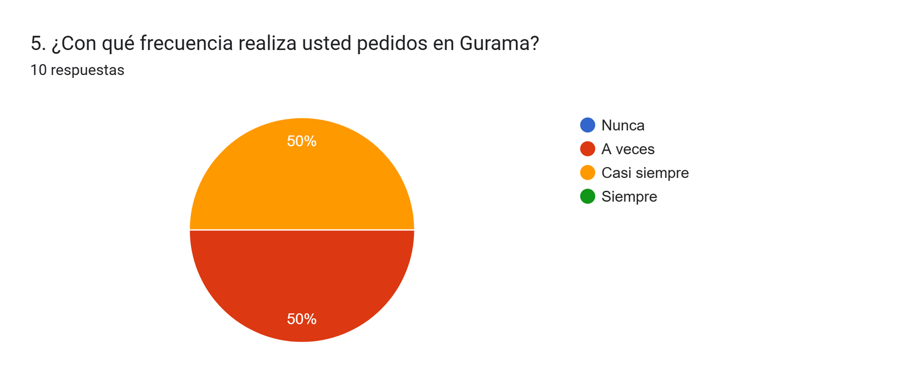
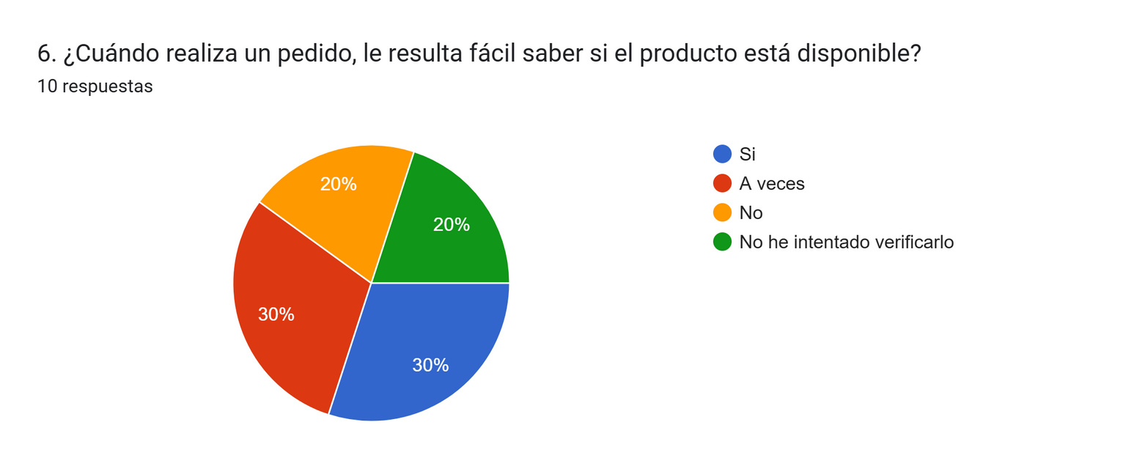
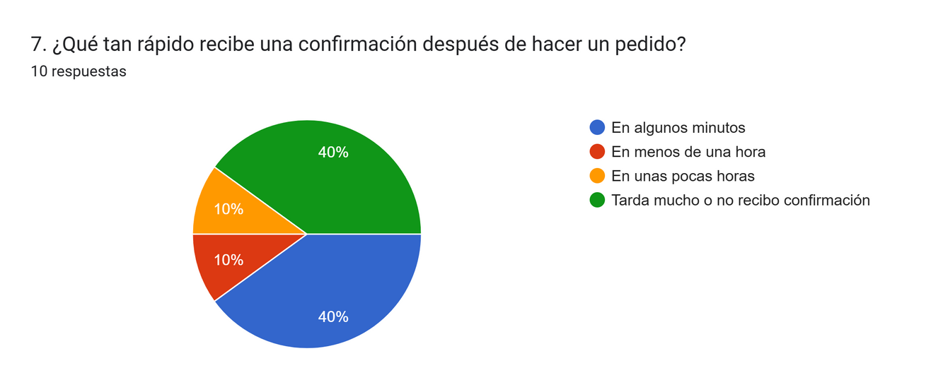
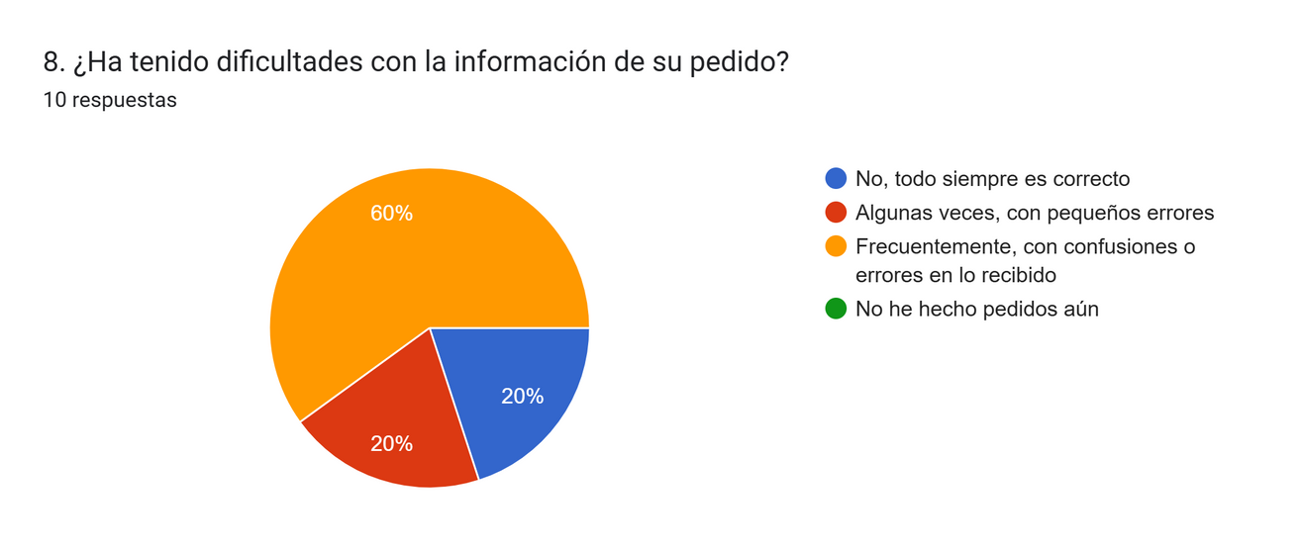
Datos obtenidos

Slide 25
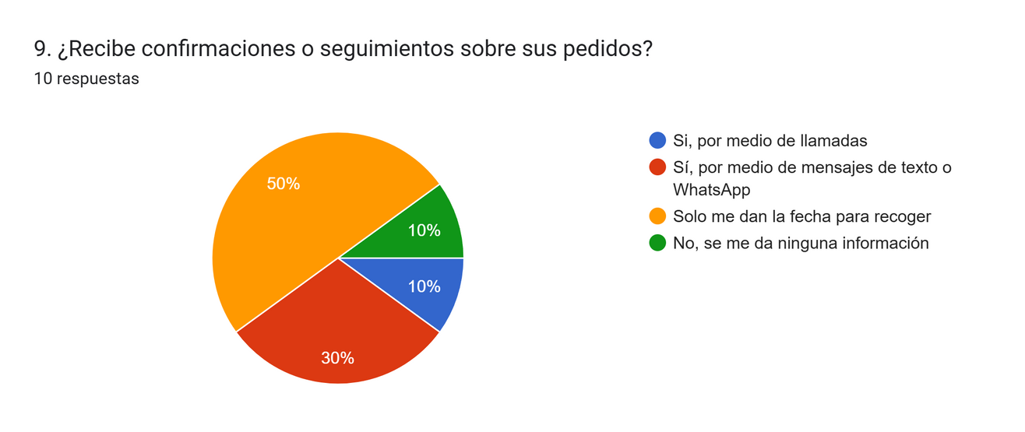
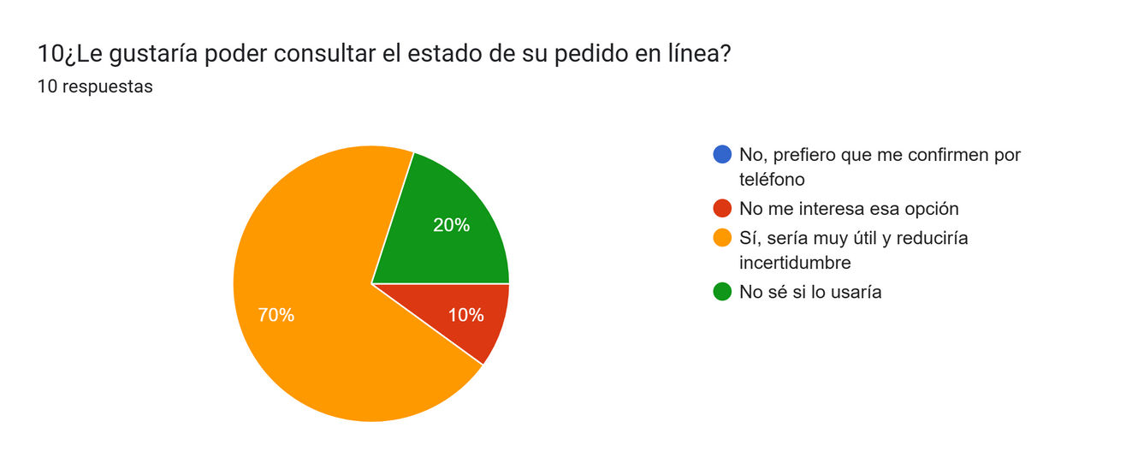
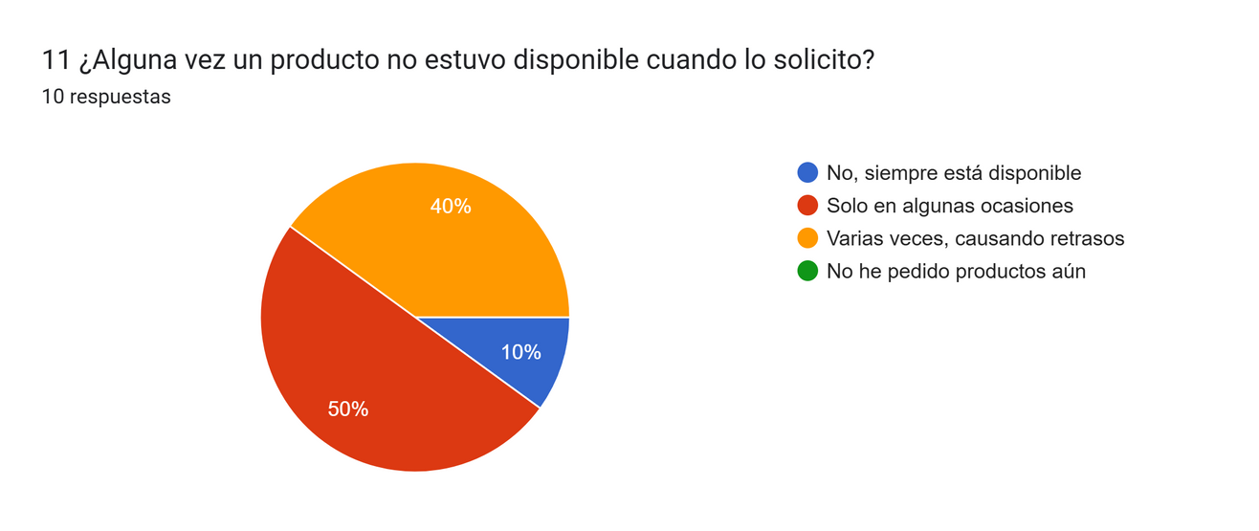
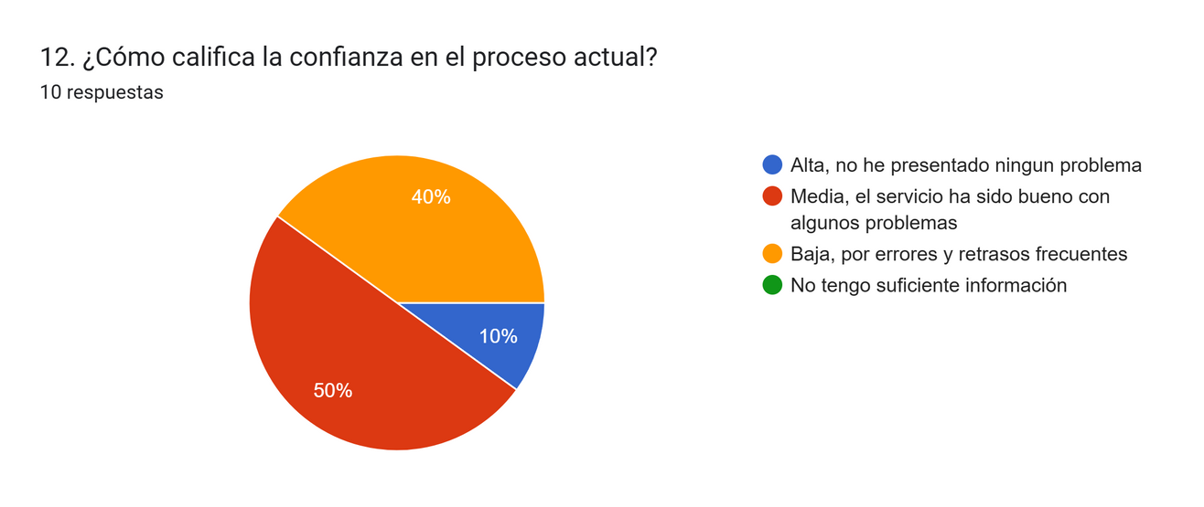
Datos obtenidos

Slide 26
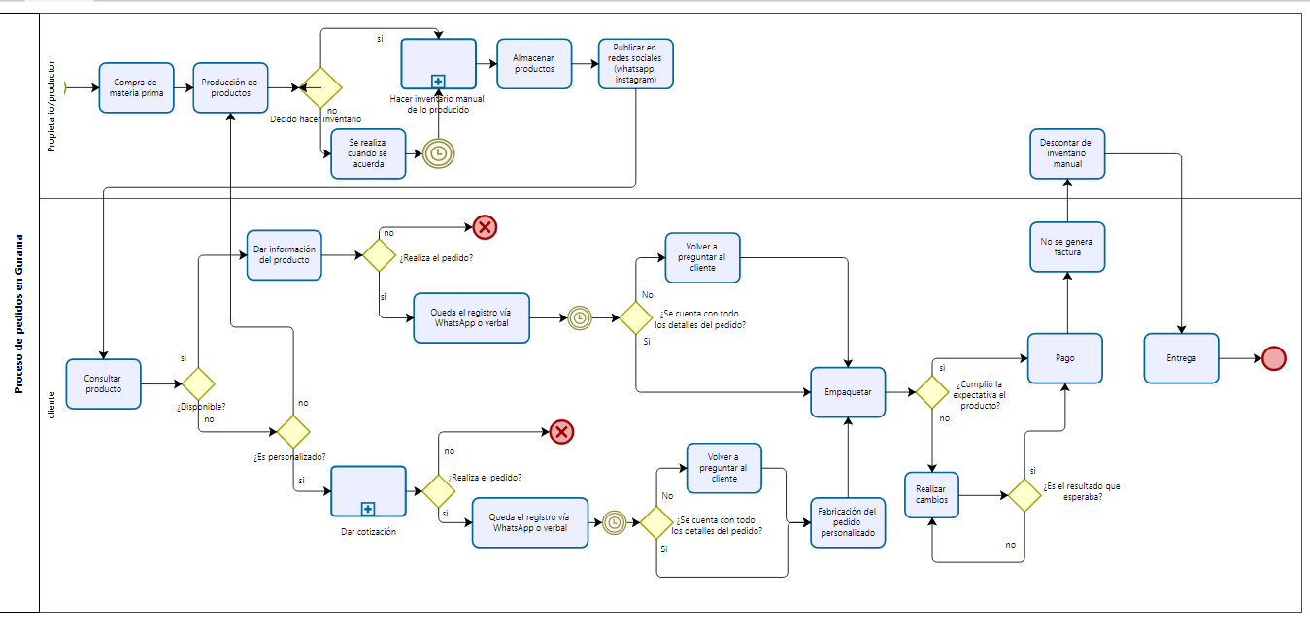
BPMN - Situación actual
Enlace archivo

Slide 27
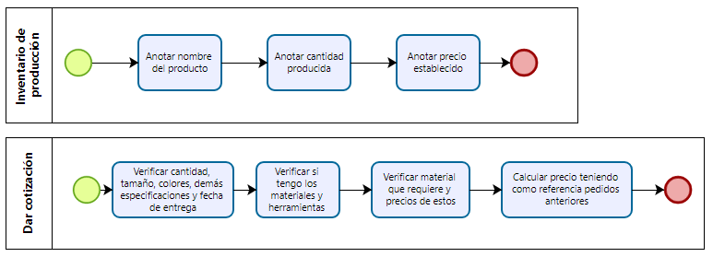
BPMN (subprocesos) - Situación actual
BPMN

Slide 28
01
Requerimientos de software
RF 01 - Registrar Usuario
RF 02 - Iniciar Sesión
RF 03 - Cerrar Sesión
RF 04 - Recuperar Contraseña
RF05 – Registrar productos
RF06 – Clasificar productos por categoría
RF07 – Editar productos existentes
RF08 – Eliminar productos obsoletos o no disponibles
RF09 – Buscar y filtrar productos por nombre, diseño, color o precio
RF10 – Registrar entradas y salidas de inventario
RF11 – Realizar control de inventario físico manual
RF12 – Generar alertas por bajo stock
01

Slide 29
01
Requerimientos de software
RF13 – Agregar productos estándar al carrito
RF14 – Editar o eliminar productos del carrito
RF15 – Diligenciar formulario de pedido
RF16 – Subir comprobante de pago
RF17 – Generar ticket preliminar del pedido
RF18 – Validar manualmente el pago
RF19 – Llenar lista de chequeo para el envío
RF20 – Registrar transportadora o medio de entrega
RF21 – Generar ticket final de venta
RF22 – Consultar historial de ventas
RF23 – Generar reportes de ventas y stock
01

Slide 30
01
Requerimientos de software
RF24 – Visualizar catálogo de diseños personalizables
RF25 – Personalizar sábanas (diseño, tamaño, encaje, color)
RF26 – Personalizar cubrelechos (tipo de tela, tamaño, combinación)
RF27 – Calcular precio según opciones elegidas
RF28 – Añadir pedido personalizado al carrito
01

Slide 31
01
Requerimientos de software
RNF 01: Garantizar la usabilidad del sistema
RNF 02: Asegurar la disponibilidad del sistema
RNF 03: Optimizar el rendimiento
RNF 04: Implementar medidas de seguridad
RNF 05: Soportar múltiples usuarios simultáneamente
RNF 06: Facilitar mantenimiento y actualizaciones
RNF 07: Garantizar la recuperación ante fallos
RNF 08: Controlar las versiones del sistema
RNF 09: Implementar un sistema de notificaciones
RNF 10: Asegurar la compatibilidad móvil
01

Slide 32
01
Requisitos funcionales
Requerimiento | RF 01
Nombre del requerimiento | Registro de Usuario
Características | El usuario deberá de registrarse para poder iniciar sesion y hacer uso del sistema
Descripción del requerimiento | El usuario debe de ingresar ciertos datos para poder registrarse y hacer uso del sistema con una cuenta propia
Requerimientos no funcionales: | RNF01, RNF02
Prioridad de requerimiento: | Alta
Requerimiento | RF 02
Nombre del requerimiento | Inicio de Sesión
Características | El usuario deberá de iniciar sesión con su nombre y contraseña
Descripción del requerimiento | El usuario deberá de iniciar sesión con su nombre y contraseña para hacer uso de el sistema dese su cuenta personal
Requerimientos no funcionales: | RNF01, RNF02
Prioridad de requerimiento: | Alta

Slide 33
Requerimiento | RF 03
Nombre del requerimiento | Cerrar sesión
Características | El usuario podrá cerrar sesion en el momento en que quiera salir del sistema
Descripción del requerimiento | Aqui el usuario podra cerrar su sesion en el momento que lo desee sacandolo del sistema y resguardando su información
Requerimientos no funcionales: | RNF01, RNF02
Prioridad de requerimiento: | Alta
Requerimiento | RF 04
Nombre del requerimiento | Recuperar contraseña
Características | El usuario en caso de perder su contraseña podrá recuperarla
Descripción del requerimiento | En caso de que el usuario pierda su contraseña podrá recuperarla para seguir haciendo uso del sistema
Requerimientos no funcionales: | RNF02, RNF09
Prioridad de requerimiento: | Alta

Slide 34
01
Requisitos no funcionales
Requerimiento | RNF 01
Nombre del requerimiento | Interfaz del sistema.
Características | El sistema contara con una interfaz de usuario sencilla e intuitiva que el usuario pueda manejar.
Descripción del requerimiento | Es la forma en que los usuarios interactúan con la plataforma, diseñada para ser fácil, rápida y cómoda. Su objetivo es facilitar el uso y mejorar la experiencia del usuario.
Prioridad del requerimiento | Alta
Requerimiento | RNF 02
Nombre del requerimiento | Disponibilidad del sistema
Características | El sistema debe estar disponible 24/7, prácticamente sin interrupciones.
Descripción del requerimiento | El sistema debe estar siempre listo para usarse y si hay un problema, debe poder arreglarse rápido y seguir funcionando.
Prioridad del requerimiento | Alta

Slide 35
Requerimiento | RNF 04
Nombre del requerimiento | Rendimiento
Características | El sistema debe responder rápidamente a las solicitudes de los usuarios
Descripción del requerimiento | El sistema debe procesar y responder a las acciones del usuario en segundos, garantizando fluidez y eficiencia en las tareas.
Prioridad del requerimiento | Alta
Requerimiento | RNF 03
Nombre del requerimiento | Usabilidad
Características | La interfaz del sistema debe ser intuitiva, sencilla y amigable
Descripción del requerimiento | El diseño de la plataforma debe ser sencillo e intuitivo, facilitando que usuarios puedan navegar y usar la página sin dificultad.
Prioridad del requerimiento | Alta
Formato IEEE830

Slide 36
Mockups
GURAMA

Slide 37

BY
Muchas gracias
RACE

Slide 38
Referencias
Byspel. (s.f.). Requerimientos funcionales y no funcionales: La guía completa. https://n9.cl/9o5xk
Carlos. (s.f). Presentación propuesta de negocio colorativo profesional negro [Plantilla de Canva]. https://CaNv

